Slide 1
웹기초 2차시
CSS 심화, Figma

Slide 2
Flexbox
Flexbox 실습
Figma
Figma 실습

Slide 3
Flexbox
https://studiomeal.com/archives/197

Slide 4
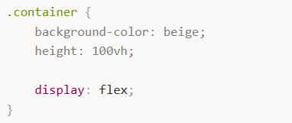
Flexbox
박스 내 요소 간의 공간 배분과 정렬 기능 제공하는 레이아웃
display: flex 속성
요소가 flex 속성을 가지게 함 → flexbox 기능 사용 가능
inline처럼 컨텐츠의 크기만큼 공간을 차지함

Slide 5
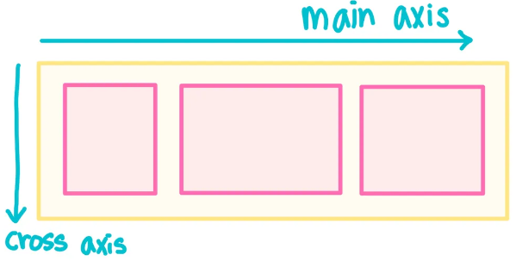
axis(축)
main-axis : 주축, 내가 지정한 방향
cross-axis : 보조축, main-axis와 수직인 방향

Slide 6
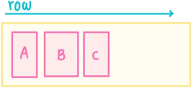
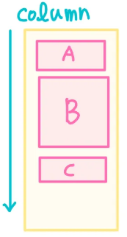
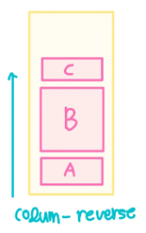
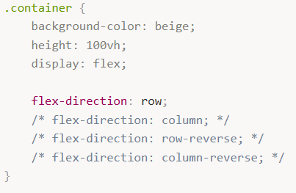
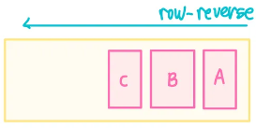
flex-direction 속성
main-axis과 방향 설정
row
행(가로) 방향으로 배치
column-reverse
역순으로 세로 방향으로 배치
column
열(세로)로 배치
row-reverse
역순으로 가로 방향으로 배치

Slide 7
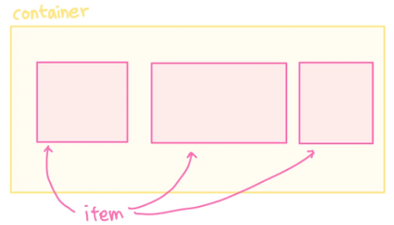
flexbox 속성들
container에 적용
display
flex-direction
justify-content
align-items
flex-wrap
flex-flow
align-content
item에 적용
order
flex-grow
flex-shrink
flex
align-self

Slide 8
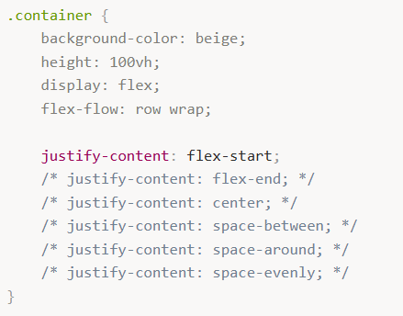
Container 속성들
justify-content 속성
main-axis 방향 정렬

Slide 9
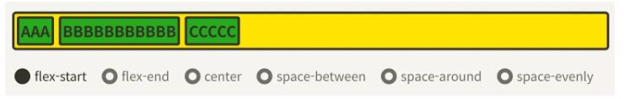
flex-start
아이템 시작점으로 정렬
flex-direction이 row(가로): 왼쪽
flex-direction이 column(세로): 위

Slide 10
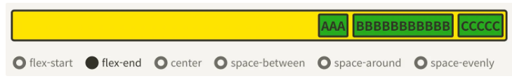
flex-end
아이템 끝점으로 정렬
flex-direction이 row(가로): 오른쪽
flex-direction이 column(세로): 아래

Slide 11
center
아이템 가운데 정렬

Slide 12

space-between
아이템 사이(between)의 균일한 간격 만들어 줌

Slide 13
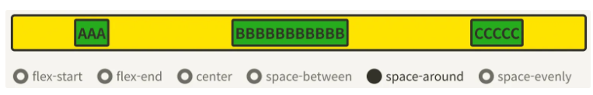
space-around
아이템 둘레(around)의 균일한 간격 만들어 줌

Slide 14
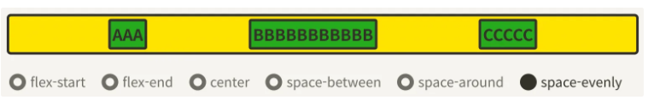
space-evenly
아이템들의 양 끝에 균일한 간격을 만들어 줌

Slide 15
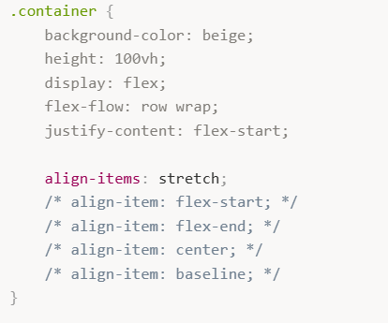
align-items 속성
cross-axis 방향 정렬, justify-content와 수직 방향

Slide 16
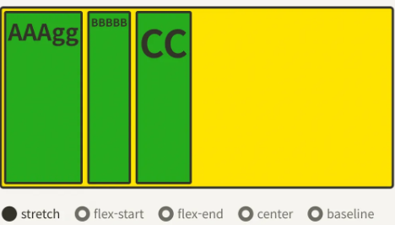
stretch(기본값)
아이템들이 수직축 방향으로 쭉 늘어남

Slide 17
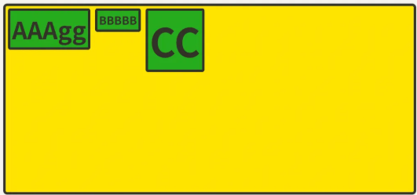
flex-start
아이템 시작점으로 정렬
flex-direction이 row(가로): 위
flex-direction이 col(세로): 왼쪽

Slide 18
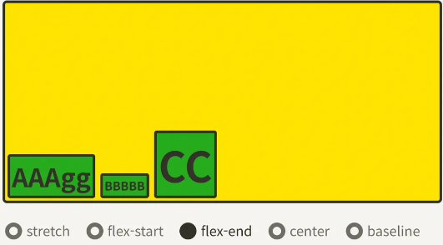
flex-end
아이템 끝으로 정렬
flex-direction이 row(가로): 아래
flex-direction이 col(세로): 오른쪽

Slide 19
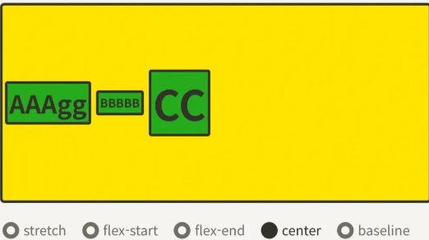
center
아이템 가운데 정렬

Slide 20
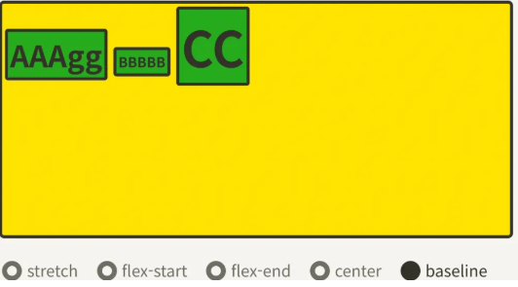
baseline
아이템 텍스트 베이스라인 기준 정렬

Slide 21
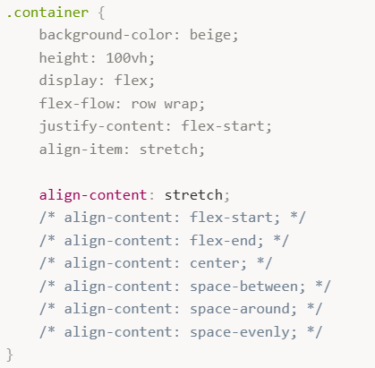
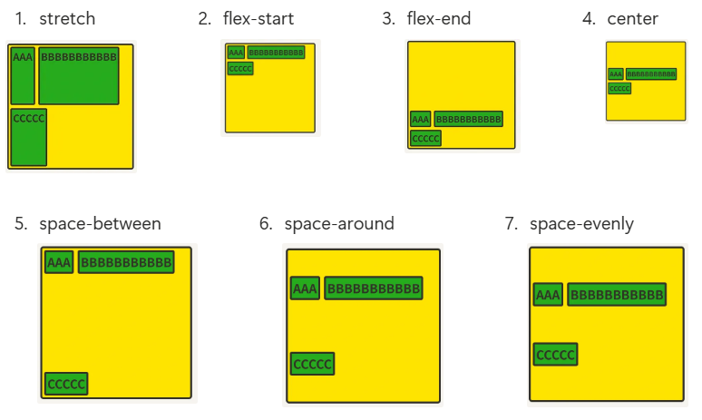
align-content
여러 행 정렬
flex-wrap: wrap이 설정된 상태에서 아이템 행이 2줄 이상 되었을 때 수직축 방향 정렬

Slide 22
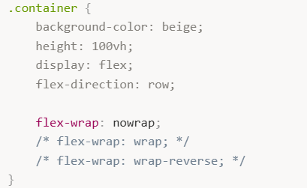
flex-wrap
줄넘김 처리 설정, 컨테이너가 더 이상 아이템을 한 줄에 담을 여유 공간이 없을 때 아이템 줄바꿈을 어떻게 할건가

Slide 23
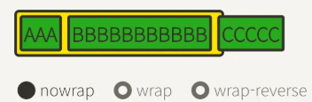
nowrap(기본값)
줄바꿈 안함, 넘치면 빠져 나감

Slide 24
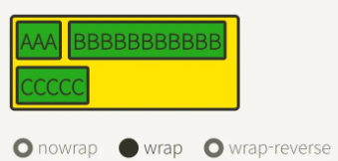
wrap
줄바꿈, inline-block이랑 비슷함

Slide 25
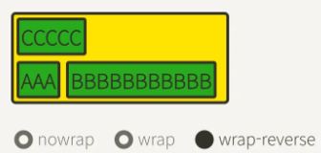
wrap-reverse
줄바꿈, 아이템 역순으로 배치

Slide 26
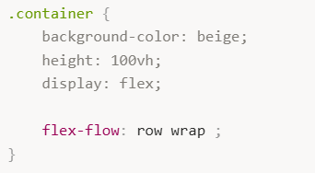
flex-flow
flex-direction과 flex-wrap을 한번에 지정 가능하는 단축 속성

Slide 27
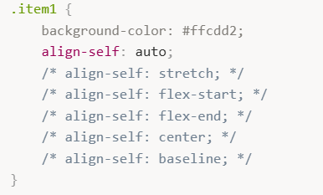
Item 속성값
align-self
auto(기본값) : align-items 설정 그대로
다른 속성은 위에 설명과 동일
수직축 정렬, align-items의 아이템 버전

Slide 28
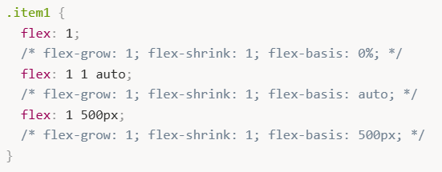
flex
flex-grow, flex-shrink, flex-basis를 한 번에 쓸 수 있는 속성

Slide 29
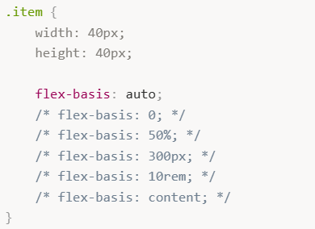
flex-basis
flex 아이템의 기본 크기 설정
auto(기본값) : 해당 아이템의 크기
content : 컨텐츠의 크기, 따로 width를 설정하지 않은 경우와 같음 숫자, 비율, 픽셀, rem으로도 설정가능
flex-direction이 row: 너비
flex-direction이 column: 높이

Slide 30


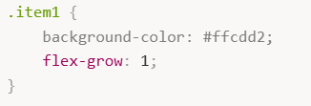
flex-grow
아이템이 flex-basis 값보다 커질 수 있는지 결정
숫자값
0보다 큰 값 세팅 → 아이템이 유연한 박스로 변하고 원래 크기보다 커져 빈 공간을 채움

Slide 31
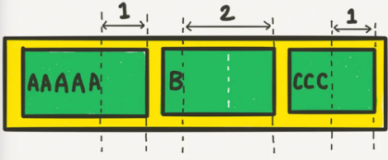
flex-shrink
아이템이 flex-basis 값보다 작아질 수 있는지 결정
0보다 큰값 세팅 → 아이템이 유연한 박스로 변하고 flex-basis보다 작아짐
기본값 1
여백 부분을 지정된 숫자의 비율로 나누어 가짐

Slide 32
Figma

Slide 33
피그마
웹사이트나 앱의 UX/UI 디자인을 제작하는 툴
온라인으로 웹사이트에서, 오프라인으로 프로그램으로 작업 가능
팀을 생성하면 한 화면을 동시에 접속해 협업 가능

Slide 34
언제 쓰면 좋은가요?
빠르게 프로토타입 제작
구체적인 디자인 설계

Slide 35
언제 쓰면 좋은가요?
figma.com/design/POmlqZVizHipHgMmpUMITv/동궁펜션?node-id=0-1
https://www.figma.com/design/f3ZzuY0scvUwrf3VeNDmA8/1%EC%B0%A8-%EB%94%94%EC%9E%90%EC%9D%B8?node-id=2-488

Slide 36

Frame
컨텐츠를 담는 박스
HTML의 div 태그와 비슷하다
프레임 안에 프레임 가능

Slide 37
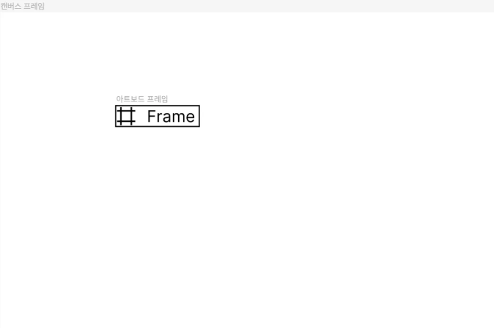
용도
캔버스
웹 페이지/앱의 디바이스 화면을 나타냄
피그마에서 다양한 기본 프레임 제공

Slide 38
용도
아트보드
내가 정하는 컨텐츠 프레임
여러 요소들을 담는 박스
방법
새로운 프레임 생성(캔버스): 상단의 프레임 아이콘 클릭 후 사각형 드래그하기(F 누르면서 드래그)
요소들을 담는 프레임 생성(아트보드): 해당 요소 우클릭 후 Frame selection 클릭(option+command+G or alt+control+G)

Slide 39
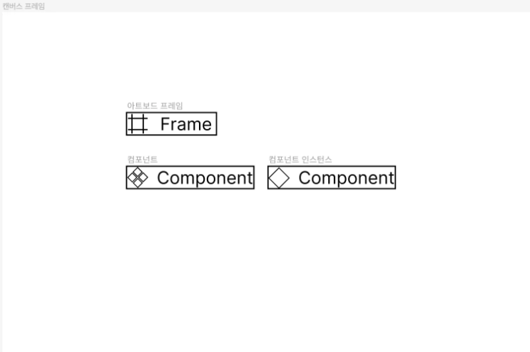

Component
반복적인 UI의 규칙을 정한 요소
컴포넌트는 하위 단위부터 상위 단위로 제작하는 것이 편함
마스터 컴포넌트는 캔버스 밖에 따로 빼서 관리하고 캔버스 안에는 복제한 컴포넌트 인스턴스를 사용하는 것이 일반적
마스터 컴포넌트(부모 컴포넌트)에서 복제하면 컴포넌트 인스턴스(자식 컴포넌트) 생성
인스턴스는 색상과 스타일을 따로 커스텀 가능
부모 컴포넌트 수정하면 해당 인스턴스 모두 동일하게 수정됨

Slide 40
방법
상단의 컴포넌트 아이콘 클릭/우클릭 후 Create component 클릭
(option+command+K or alt+control+K)

Slide 41
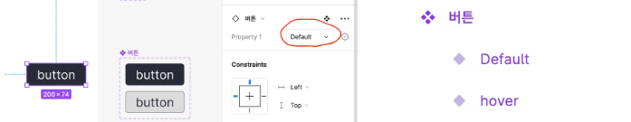
Variants
컴포넌트의 상황에 따른 다른 다른 스타일
방법
컴포넌트 선택 후 우측의 디자인 패널에서 Properties의 + 클릭 후 Varient 클릭
해당 컴포넌트 아래의 +버튼 눌러서 새로운 Variant 생성 후 수정
사용할 컴포넌트 복사 후 캔버스에 붙여넣기
컴포넌트 선택 후 왼쪽에 Property1 옆 버튼 눌러 원하는 variants 선택하기

Slide 42
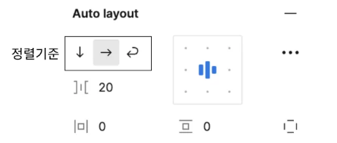


Auto layout
한 요소의 배치나 요소들 간의 배치를 조절하는 기능
요소에 Auto layout을 설정하면 자동으로 요소를 감싸는 프레임이 생성됨
만약 프레임에 Auto layout을 넣으면 구조 그대로에 레이아웃 설정만 추가 됨
요소의 정렬 기준
↓: 세로 방향으로 요소 배치
→: 가로 방향으로 요소 배치

Slide 43
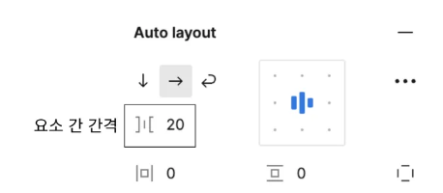
요소 간의 간격
css의 margin과 비슷

Slide 44
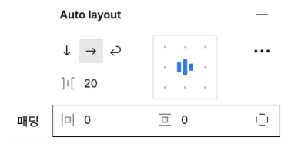
프레임의 여백
프레임의 상하좌우에 여백 넣기
css의 padding

Slide 45
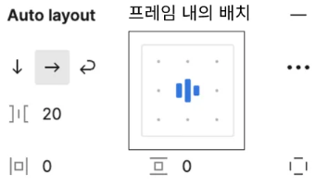
요소의 배치
요소들을 프레임 안에서 배치하는 방법 설정
css의 justify-content와 align-items라고 생각하면 됨

Slide 46
방법
auto layout을 설정할 요소 선택하고 Shif+A 누르기(디자인 패널에서 Auto layout의 +눌러도 가능)
디자인 패널에서 Auto layout에서 세부 설정하기

Slide 47
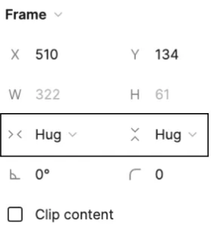
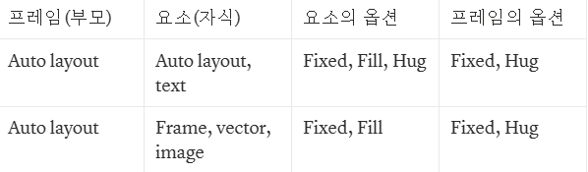
Resizing
Auto layout 설정하면 디자인 패널에서 요소의 속성을 설정할 수 있음
프레임(부모)의 옵션은 요소에 상관없이 Fixed, Hug
요소(자식)의 옵션은 Fixed, Fill
만약 요소(자식)이 Auto layout, text라면 Hug 옵션도 사용가능

Slide 48
Resizing
Fixed width/height : 폭 영역 고정/높이 영역 고정
Hug contents : 본인 레이어를 감싸는 영역(기본값)
Fill container : 프레임(부모)에 크기를 맞춰서 스스로 영역을 늘리거나 줄임

Slide 49
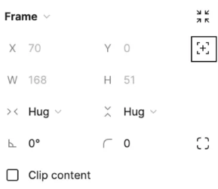
Absolute
절대좌표, Auto layout의 요소(자식)이지만 프레임(부모)의 속성은 영향 받지 않음
방법
Auto layout 적용하기
디자인 패널에서 Absolute position 아이콘 클릭
위치 조정하기
위치는 프레임(부모) 기준으로 설정됨
css의 position: absolute

Slide 50
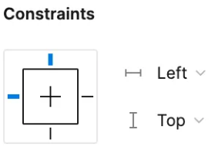
Constraints
프레임 안에 있는 요소의 위치 설정
가로 고정: Left, Right, Center
세로 고정: Top, Bottom, Center
프레임의 가로/세로 길이가 길어지거나 줄어들어도 선택한 위치에 고정됨
가로 세로 고정: Left&Right
위 아래 고정: Top&Bottom
프레임의 여백을 기준으로 가운데 있는 요소의 크기가 늘어남
비율: Scale
요소의 비율을 유지하며 프레임의 크기에 따라 요소의 크기가 늘어남
요소를 담고있는 프레임을 기준으로 적용

Slide 51
style
https://www.youtube.com/watch?time_continue=2&v=gtQ_A3imzsg&embeds_referring_euri=https%3A%2F%2Fwww.notion.so%2F&source_ve_path=MTM5MTE3LDI4NjY2

Slide 52
Figma 실습
버튼 만들기

